Slide 1
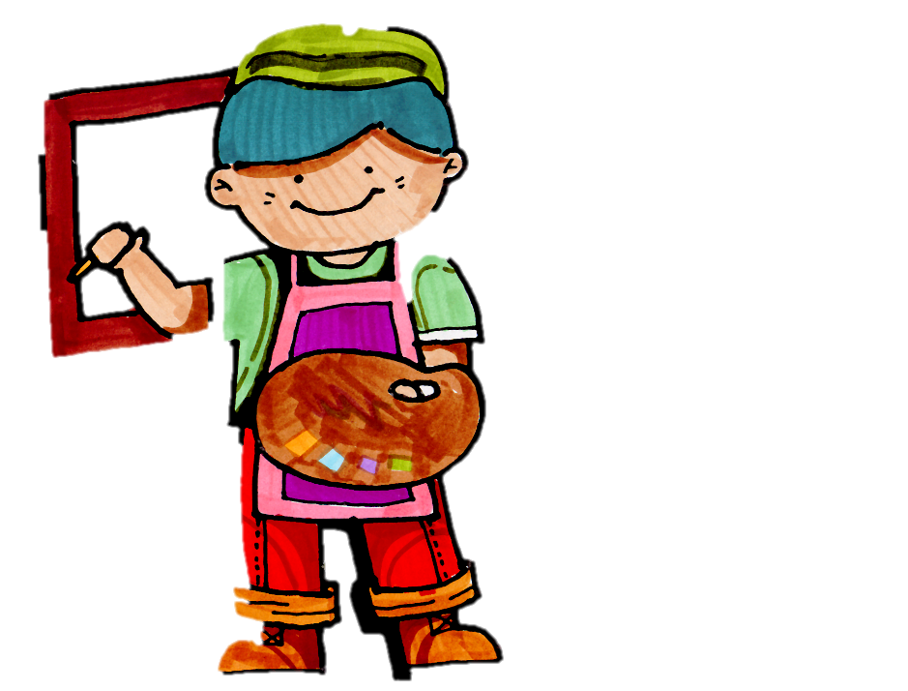
我喜歡畫圖
今年暑假我去雲林
參加我舅舅的畫展,
我覺得的舅舅畫的兔子很立體
所以我也要加油.

